Slide 1
Chuột túi: thú di chuyển bằng cách nhảy bằng hai chân sau, con cái có túi ở phía trước bụng để đựng con mới đẻ, có nhiều ở Australia.

Slide 2
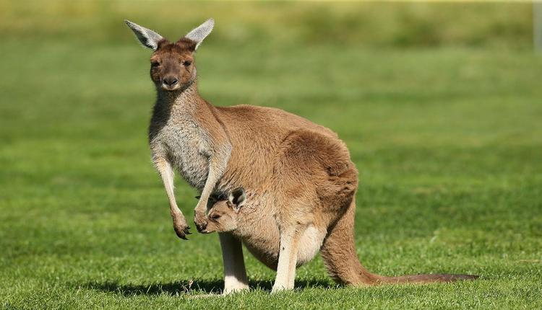
Thứ……ngày…..tháng…..năm…….
TIẾNG VIỆT
ÔN TẬP CUỐI HỌC KÌ 1 (TIẾT 5)
Chuột túi: thú di chuyển bằng cách nhảy bằng hai chân sau, con cái có túi ở phía trước bụng để đựng con mới đẻ, có nhiều ở Australia.

